Slide 1
COMMISSION DE SUIVI DE SITE
ISDND de Villoncourt
Rapport d’activité 2023
SUEZ RV NORD EST
Recyclage et valorisation France
5 avril 2024

Slide 2
Présentation de l’installation
Villoncourt 1
Autorisation d’exploiter:
AP initial n°2673/2010 du 29 octobre 2010
Exploitation :
  Début d’exploitation le 25 juin 2012
  5 employés : 1 responsable de site, 1 opératrice pont-bascule, 3 conducteurs d’engins polyvalents
Fin d’AP initial: 22 juin 2024
Tonnage autorisé : 95 000 tonnes/an
Ouverture du lundi au vendredi (exceptionnellement le samedi sous conditions)
Certification ISO 14001 : site certifié depuis le 30 mai 2012
matériaux
CSS ACTIVITES 2023 – SUEZ RV Nord-Est – ISDND de la Campagne
Notes:
SLIDE AVEC BULLET POINTS
Fonctionnement des bullets points :
Pour changer de niveau :
1/ Positionnez le curseur sur le paragraphe que l'on souhaite changer
2/ Tapez sur la touche « Tab » pour un décalage vers la droite et les touches « Shift (majuscule) + Tab » pour un décalage vers la gauche
2

Slide 3
Présentation de l’installation
Villoncourt 2
BER 1 et 2
Dépôt DDAE en mai 2022
Enquête publique en mars-avril 2023
Autorisation d’exploiter: AP complémentaire n°64/2023/ENV du 23 juin 2023
Chiffres-clés :
  Surface affectée aux nouvelles installations : environ 13 ha,
  Tonnage autorisé : 75 000 tonnes /an avec un maximum de 120 000 tonnes/an en cas de circonstances exceptionnelles et après avis favorable du préfet,
  Rayon de chalandise : Vosges et départements limitrophes du Grand Est dans le respect du PRPGD.
Exploitation :
  Début prévisionnel d’exploitation : 1er semestre 2024,
  Création d’un casier constitué de 15 subdivisions.
Durée d’exploitation :
  Jusqu’au 31 décembre 2039 ;
matériaux
CSS ACTIVITES 2023 – SUEZ RV Nord-Est – ISDND de la Campagne
Notes:
3

Slide 4
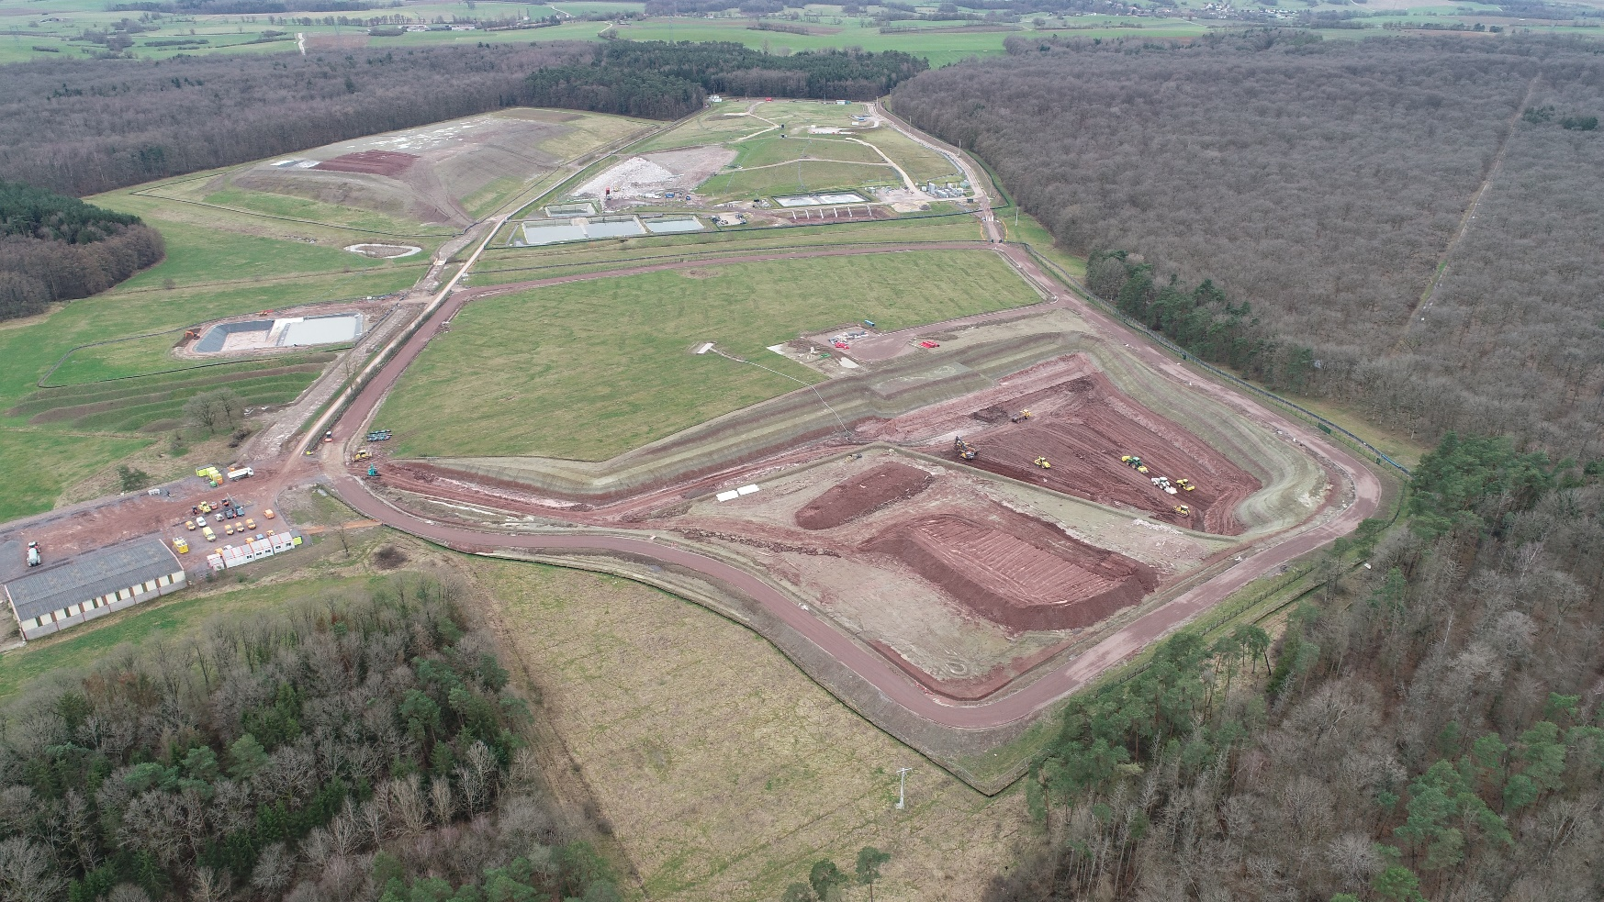
Localisation du site
CSS ACTIVITES 2023 – SUEZ RV Nord-Est – ISDND de la Campagne
Notes:
4

Slide 5
EXPLOITATION
Villoncourt 1
5 I
CSS ACTIVITES 2023 – SUEZ RV Nord-Est – ISDND de la Campagne

Slide 6
Quantité et répartition des déchets acceptés
BER 1 et 2
matériaux
En 2023 : Quantité réceptionnée de 42 685 tonnes
En 2024 : 13 818 tonnes au 31 mars
CSS ACTIVITES 2023 – SUEZ RV Nord-Est – ISDND de la Campagne
Notes:
Incohérence entre le tonnage département 68 dans les 2 tableaux du RAC (à vérifier)
Texte en rouge à compléter
6

Slide 7
Gestion et traitement des effluents
BER 1 et 2
matériaux
CSS ACTIVITES 2023 – SUEZ RV Nord-Est – ISDND de la Campagne
Notes:
Les numéros des différentes subdivisions et les volumes de lixiviats réinjectés?
7

Slide 8
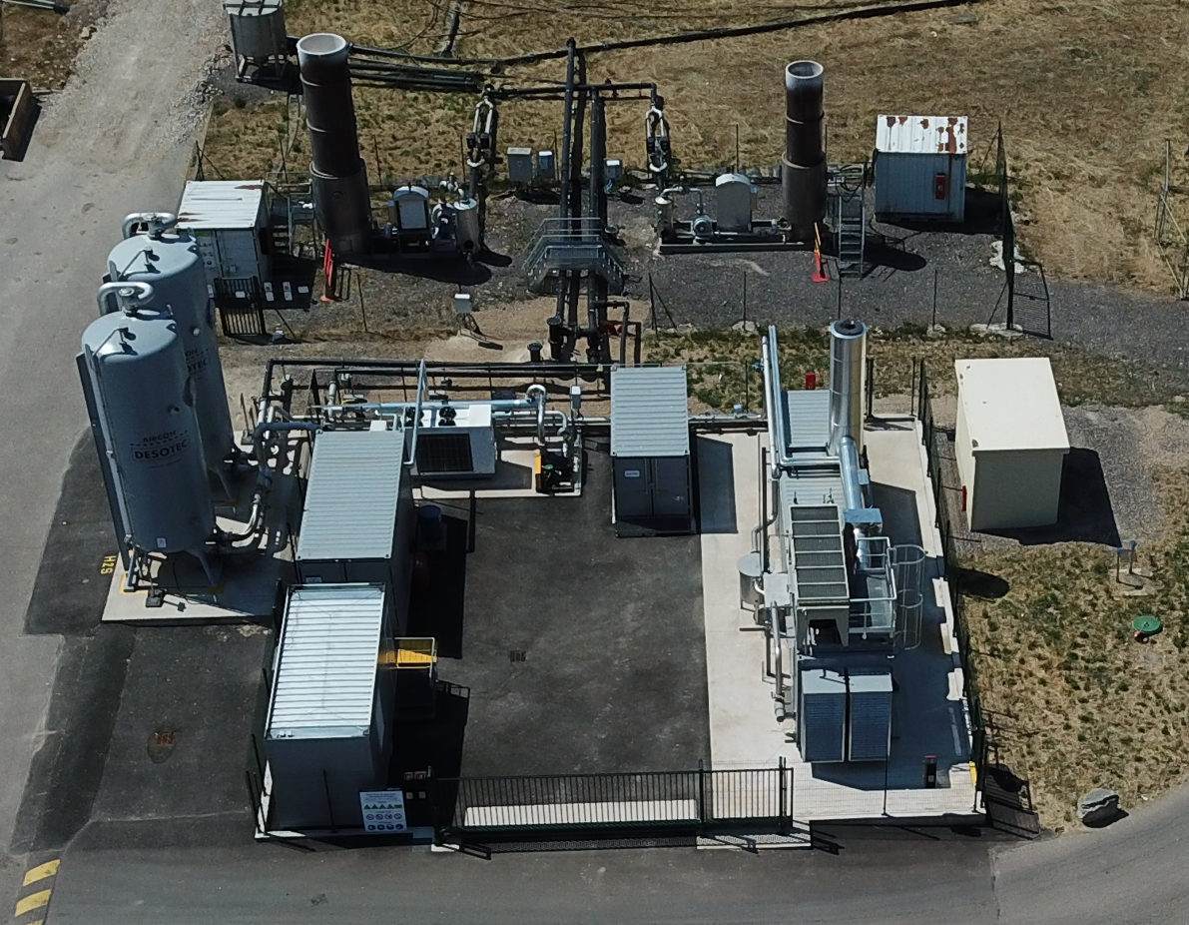
Gestion et traitement des effluents
Plateforme de valorisation énergétique du biogaz
matériaux
- Environs 50 puits de captage du biogaz
- mise en service d’un moteur 850 kwh (déc 22),
- Unités de traitement mobile pour les lixiviats
- Evaporation des perméats : Vapotherm
Soit environ 6,3 M de Nm3 de biogaz qui ont été captés et valorisés ou torchés sur les différents consommateurs, avec un taux de valorisation supérieur à 75 %
CSS ACTIVITES 2023 – SUEZ RV Nord-Est – ISDND de la Campagne
Notes:
8

Slide 9
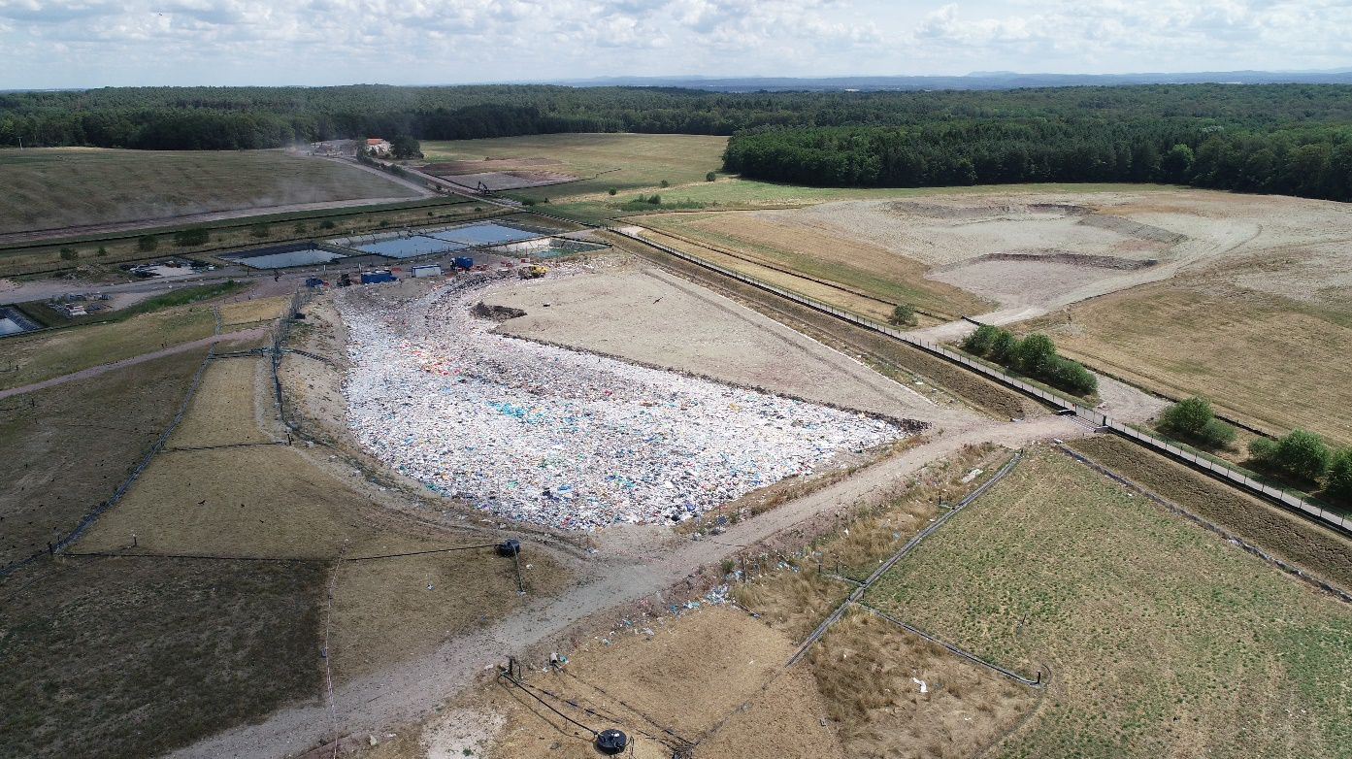
Travaux 2023
VILLONCOURT 1
  Il n’y a pas eu de travaux particuliers sur le site « Villoncourt 1 »
  Travaux récurrents
    Réalisation de couvertures temporaires.
    Entretien divers sur site (fauche, voirie, ramassage envols,…).
    Divers suivis et aménagements liés à la biodiversité
Subdivision 4.1
Bassin intermédiaire
CSS ACTIVITES 2023 – SUEZ RV Nord-Est – ISDND de la Campagne
Notes:
9

Slide 10
Vie du site 2023
28 février : DREAL- POMPIERS-GENDARMERIE-OFB- MAIRE Villoncourt suite dysfonctionnement unité de traitement mobile
Mars Avril : Commissaire Enquêteur avant et après l’Enquête Publique
Juin : Maire de Villoncourt suite incendie sur exploitation
Aout : DREAL pour inspection annuelle
Septembre : CSS en Préfecture
Octobre : Maire de Villoncourt et SDIS pour les accès pompier suite aux travaux du site II
Novembre : Maire de Villoncourt et DGS communauté commune d’Epinal
BER 1 et 2
CSS ACTIVITES 2023 – SUEZ RV Nord-Est – ISDND de la Campagne
Notes:
SLIDE AVEC BULLET POINTS
Fonctionnement des bullets points :
Pour changer de niveau :
1/ Positionnez le curseur sur le paragraphe que l'on souhaite changer
2/ Tapez sur la touche « Tab » pour un décalage vers la droite et les touches « Shift (majuscule) + Tab » pour un décalage vers la gauche
10

Slide 11
Vie du site 2023
  Incidents et plaintes :
Radioactivité : Pas de déclenchements en 2023
Départ de feu : 1 départ de feu rapidement maitrisé par le personnel du site et la présence des pompiers (juin 2023)
Refus de déchets : 9 refus en 2023 (déchets non conforme et abs de CAP)
Plaintes (hors jury de nez) : 3 plaintes en 2023 dont 1 plainte concernant la circulation et 2 plaintes odeurs d’habitants de Villoncourt et Sercoeur
CSS ACTIVITES 2023 – SUEZ RV Nord-Est – ISDND de la Campagne

Slide 12
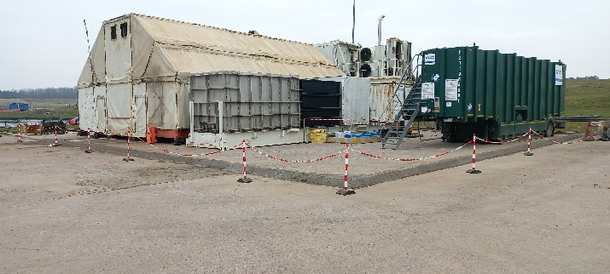
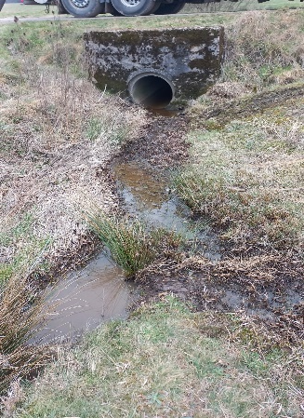
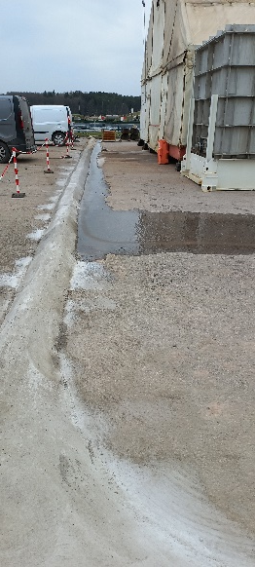
Vie du site 2023
Rappel sur l’incidents du 28 février 2023 :
Déversement accidentel de lixiviats ( < 100 m3) dans le rû La Campagne lors de la campagne de traitement par unité mobile ;
Mise en place de barrages (bouchons d’argile) à plusieurs endroits du rû pour contenir l’écoulement ;
Mise en œuvre le jour même d’un pompage et nettoyage du ru
Mise en place de la surveillance de la qualité du rû sur plusieurs jours pour vérifier l’efficacité des mesures curatives ;
Mise en place d’un plan d’action correctif.
  Réalisation d’une bordure autour de l’installation
  Etanchéité du fossé de gestion des eaux de la plate-forme
CSS ACTIVITES 2023 – SUEZ RV Nord-Est – ISDND de la Campagne

Slide 13
Etude odeurs – Jury de nez
BER 1 et 2
  9 communes représentées (mairies participantes)
  18 « nez » membres sur 6 communes:
    - Villoncourt
    - Badménil
    - Bayecourt
    - Padoux
    - Sercoeur
    - Dignonville
matériaux
CSS ACTIVITES 2023 – SUEZ RV Nord-Est – ISDND de la Campagne
Notes:
13

Slide 14
Etude odeurs – Bilan 2019 - 2023
  Réunion du jury de nez (Février 2023).
  Présence de 10 personnes, dont principalement les élus de 4 communes : Bayecourt, Villoncourt, Sercoeur et Badmenil,
  1 nouveau membre inscrit pour la commune de Sercoeur (en 2024)
  Suivi des signalements
BER 1 et 2
 | 2019 | 2020 | 2021 | 2022 | 2023
VILLONCOURT | 7 | 16 | 4 | 1 | 1
BAYECOURT | 3 | 18 | 63 | 3 | 7
BADMENIL | 2 | 0 | 5 | 1 | 3
DOMEVRE | 0 | 0 | 0 | 0 | 0
Nbr Total de signalements | 12 | 34 | 72 | 5 | 11
CSS ACTIVITES 2023 – SUEZ RV Nord-Est – ISDND de la Campagne
Notes:
14

Slide 15
Etude odeurs – Bilan 2023
  Ressentis
  Les signalements ont été principalement réalisés en fin d’année
  Types d’odeurs : en majorité du biogaz et du déchet frais
  Observations/Causes
    Après chaque signalement une recherche des causes est réalisée
    Les principaux constats sont:
      Travaux sur réseaux
      Evolution significative de la production de Biogaz sur la zone en exploitation
      Conditions météorologiques
  Plan d’action engagé (fin 2023 et début 2024)
    Intensification des rondes in situ et extérieures au site
    Intensification des réglages réseaux
    Réalisation de « cartographies des émanations gazeuses »
    Réalisation de drains de captage provisoire sur zone en exploitation
    Réalisation de forage de captage biogaz
    Extension du réseau de dégazage
15 I
CSS ACTIVITES 2023 – SUEZ RV Nord-Est – ISDND de la Campagne

Slide 16
SUIVI ENVIRONNEMENTAL
Villoncourt 1
- Qualité des eaux
- Qualité des lixiviats
- Qualité de l’air
CSS ACTIVITES 2023 – SUEZ RV Nord-Est – ISDND de la Campagne

Slide 17
Surveillance des eaux
  Surveillance des eaux superficielles :
eaux internes du site :
Rappel : rejets uniquement dans le cas de résultats conformes.
BER1 & BER2
- valeurs de conductivité stable de celles observées l’année dernière.
- pH stable avec parfois un pH basique sur le BER 2 (juil 23)➔ Aucune anomalie constatée
- présence en mars de matières en suspension (argile) dans le ru (liée aux conditions climatiques)
BER3
Aucune anomalie n’a été constatée sur les eaux de ce bassin. Le pH et la conductivité sont dans la continuité de ceux observés jusqu’à présent sur cet ouvrage.
Il n’y a pas d’évolution significatives au cours du temps.
eaux externes (bassins de la voirie) :
- Aucune anomalie constatée.
BER 1 et 2
matériaux
CSS ACTIVITES 2023 – SUEZ RV Nord-Est – ISDND de la Campagne
Notes:
17

Slide 18
Surveillance des eaux
  Surveillance des eaux superficielles :
eaux externes (Ru de La Campagne, Saint-Bernard et Durbion) :
- Le COT, MES, fer et aluminium ont atteint un pic lors de la campagne de mars, sur tous les points de prélèvement, y compris en amont. Cela est à corréler avec la présence de matières en suspension liée aux conditions climatiques (temps particulièrement pluvieux lors du prélèvement avec lessivage des sols).
- Les formes azotées sont stables et comparables entre l’amont et l’aval. Il n’y a pas de dégradation constatée au cours du temps.
Les taux de fer et d’aluminium fluctuants sont sans lien avec l’activité du site.
Les paramètres classiques sur la qualité physico-chimique des eaux de surface sont comparables aux années précédentes, avec une évolution en mars et un retour à la normal sur le restant de l’année.
Les formes azotées, phosphatées, ainsi que les sels minéraux restent comparables entre l’amont et l’aval et aucun pic n’a été constaté lors de la campagne de mars, réalisée quelques jours après le déversement accidentel de lixiviats dans le ru de la campagne.
BER 1 et 2
matériaux
CSS ACTIVITES 2023 – SUEZ RV Nord-Est – ISDND de la Campagne
Notes:
18

Slide 19
Surveillance des eaux
  Surveillance des eaux souterraines :
6 piézomètres surveillent la nappe des calcaires dolomitiques pour le site « Villoncourt 1 »:
  2 PZ amont : PZ1 et PZ6
  4 PZ aval (PZ2, PZ3, PZ4bis et PZ5)
DCO, DBO₅ & COT sont faibles et comparables avec les années précédentes ;
Les formes azotées (ammonium, NTK, NGL, nitrates et nitrites) sont faibles et
restent en dessous de la valeur limite eaux brutes de 4 mg/l pour l’ammonium et de 100 mg/l pour les nitrates.
Les Chlorures & Sulfates sont inférieurs aux seuils eaux brutes et aucune dégradation n’est constatée.
Les Métaux sont essentiellement sous forme de traces et les HAP, PCB, BTEX < LQ du laboratoire.
➔ Il n’y a pas de dégradation de la qualité des eaux souterraines au droit des piézomètres de surveillance de l’impact de l’ISDND.
BER 1 et 2
matériaux
CSS ACTIVITES 2023 – SUEZ RV Nord-Est – ISDND de la Campagne
Notes:
19

Slide 20
Surveillance des lixiviats
  Bassins de stockage lixiviats :
Pas d’évolution significative sur la qualité des lixiviats. Ceux-ci sont, soit réinjectés en mode bioréacteur, soit traités par campagne mobile, soit envoyés en STEP.
➔ Aucun envoi en STEP au cours de l’année. Les lixiviats ont été traités par campagne mobile sur site avec valorisation du biogaz.
  Eaux osmosées issues du traitement des lixiviats :
Les eaux osmosées ne sont pas rejetées dans le milieu naturel. Elles sont traitées par évaporation via les modules « vapotherm » qui équipent deux torchères.
BER 1 et 2
matériaux
CSS ACTIVITES 2023 – SUEZ RV Nord-Est – ISDND de la Campagne
Notes:
20

Slide 21
Surveillance de l’air
  Réseau de biogaz :
- Suivi mensuel des réseaux, suivi des évolutions et mise en place de réglages.
Rejets des torchères et des modules vapotherm :
- Tous les paramètres sont conformes lors des campagnes 2022 et 2023 par rapport aux seuils prescrits.
Le prétraitement du biogaz avec charbons actifs installé en 2020 pour désulfuriser le biogaz confirme son efficacité.
Moteur :
Le contrôle a été réalisé en janvier 2023, un mois après la mise en service de la plateforme de valorisation énergétique.
- Tous les paramètres sont conformes aux seuils prescrits.
BER 1 et 2
matériaux
CSS ACTIVITES 2023 – SUEZ RV Nord-Est – ISDND de la Campagne
Notes:
21

Slide 22
COMMISSION DE SUIVI DE SITE
ISDND de Villoncourt
Travaux préparatoires Villoncourt 2
SUEZ RV NORD EST
Recyclage et valorisation France

Slide 23
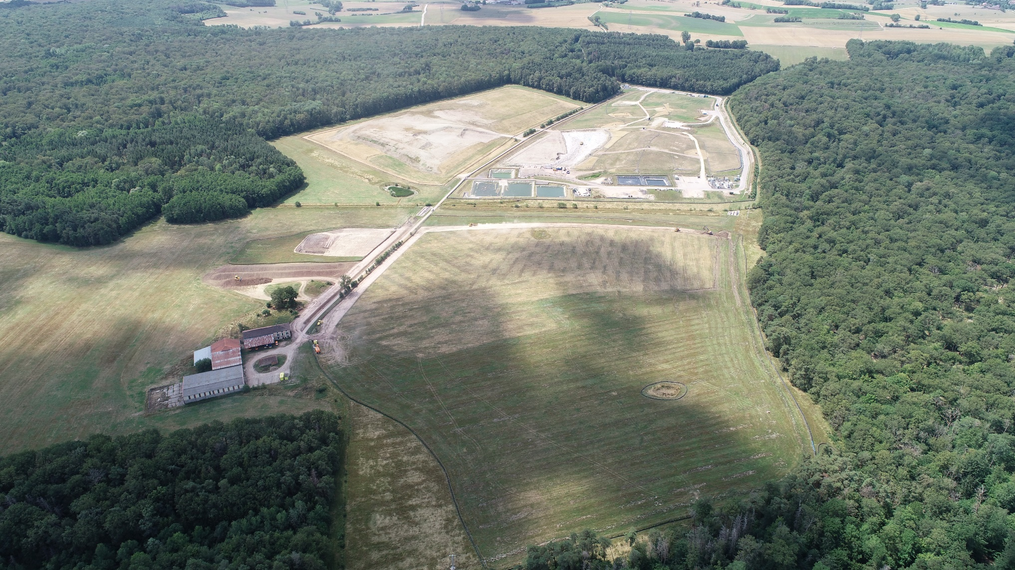
Poursuite d’activité
BER 1 et 2
matériaux
CSS ACTIVITES 2023 – SUEZ RV Nord-Est – ISDND de la Campagne
Notes:
23

Slide 24
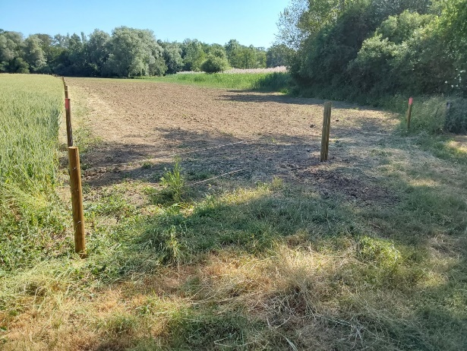
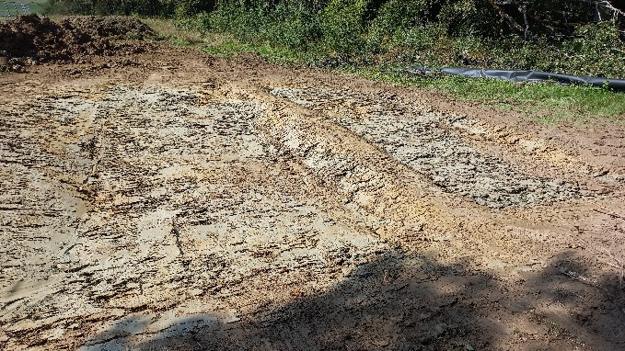
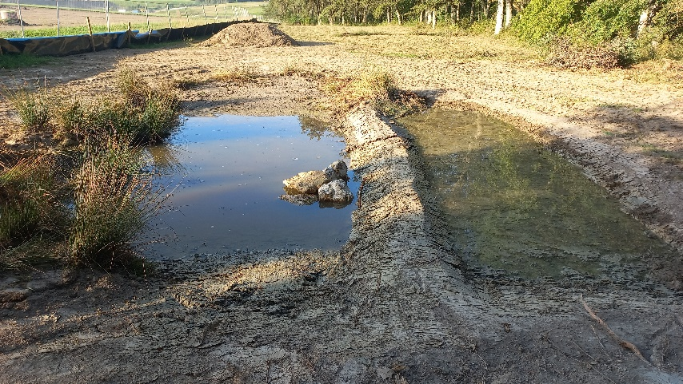
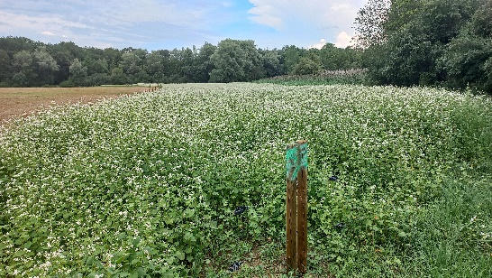
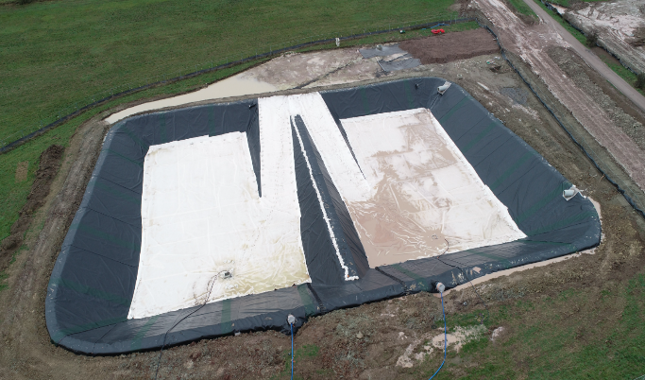
Poursuite d’activité
BER 1 et 2
matériaux
CSS ACTIVITES 2023 – SUEZ RV Nord-Est – ISDND de la Campagne
Notes:
24

Slide 25
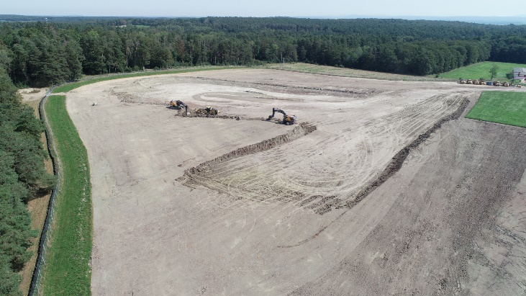
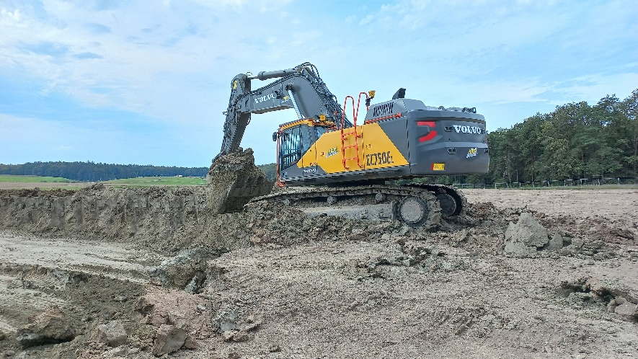
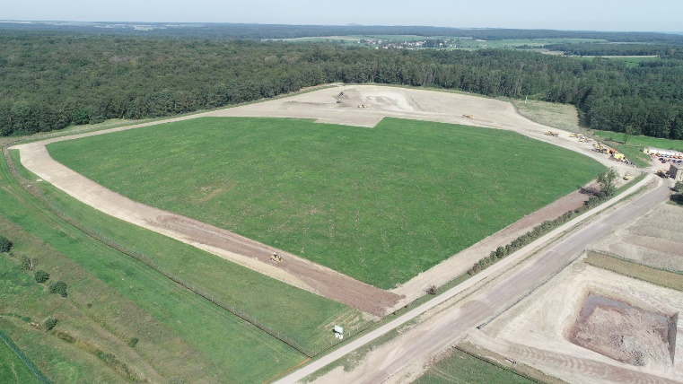
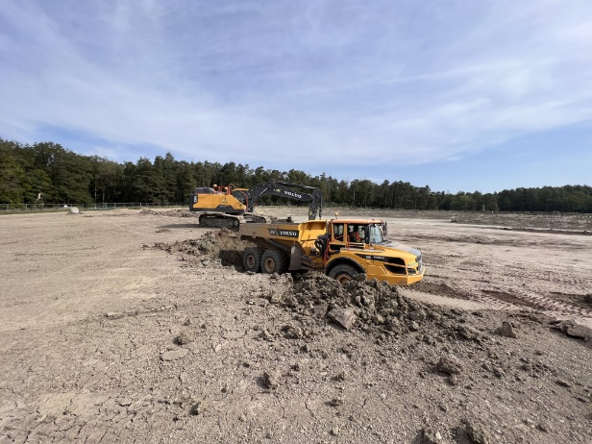
Poursuite d’activité
BER 1 et 2
matériaux
CSS ACTIVITES 2023 – SUEZ RV Nord-Est – ISDND de la Campagne
Notes:
25

Slide 26
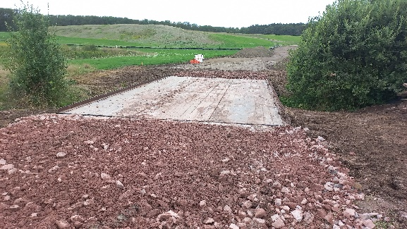
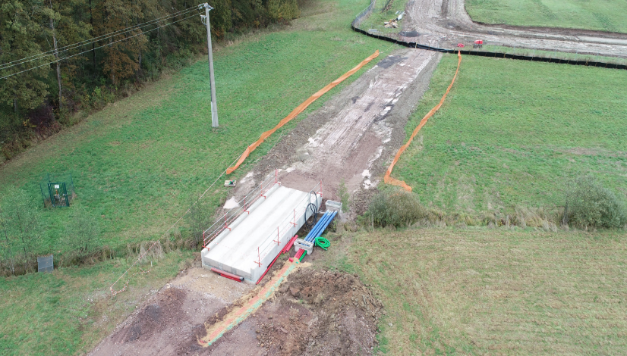
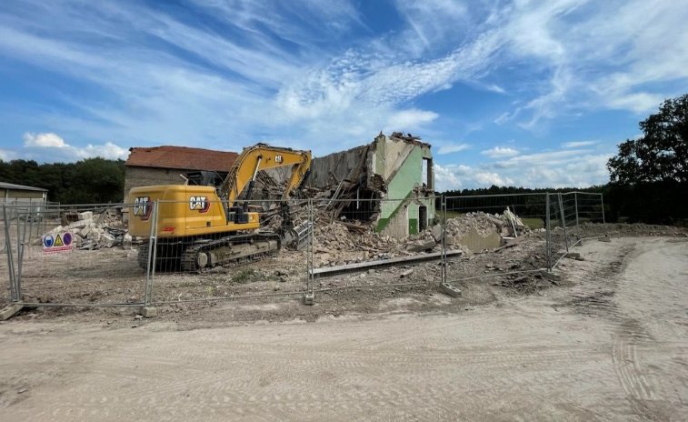
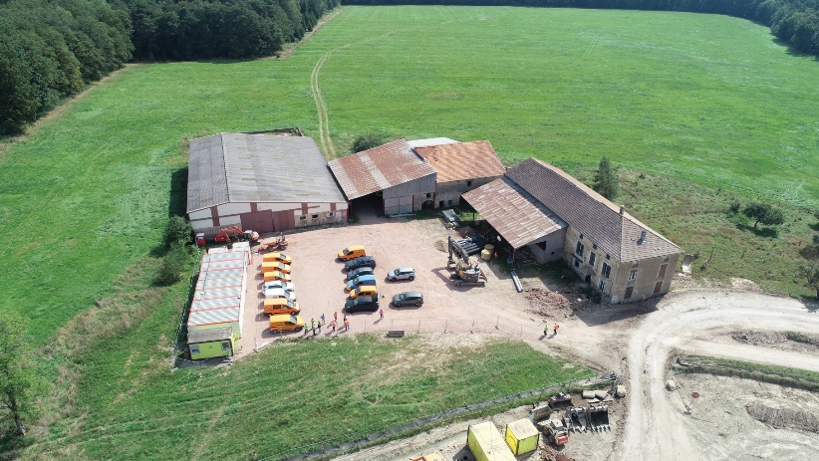
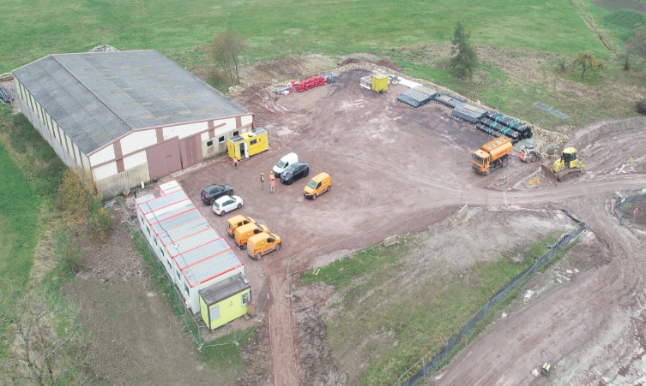
Poursuite d’activité
BER 1 et 2
matériaux
CSS ACTIVITES 2023 – SUEZ RV Nord-Est – ISDND de la Campagne
Notes:
26

Slide 27
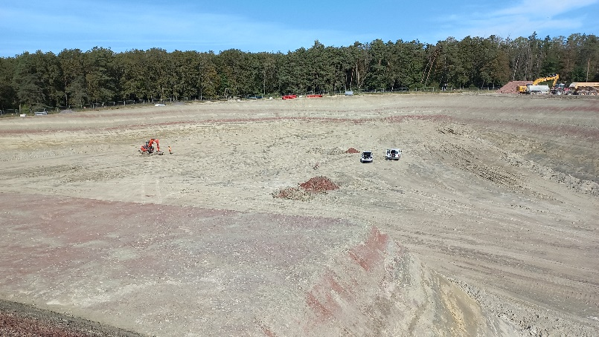
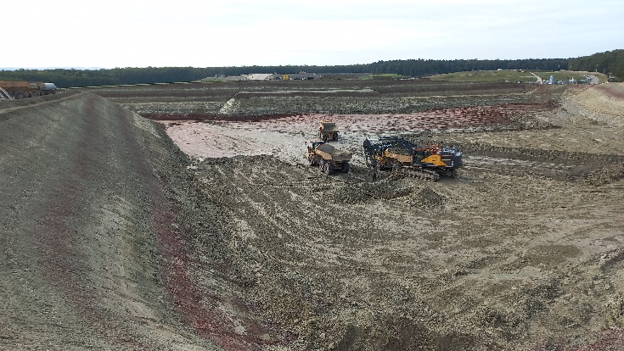
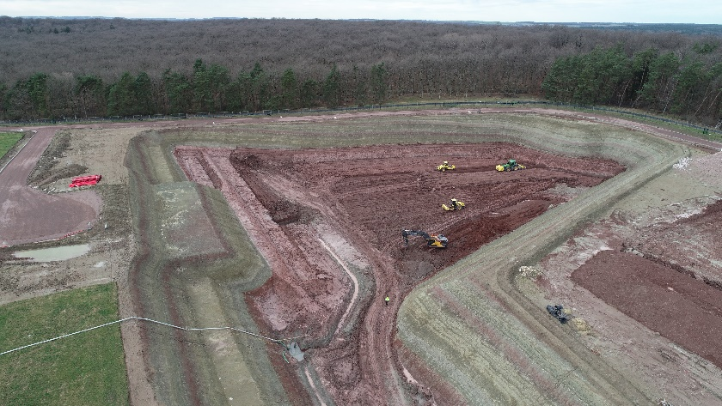
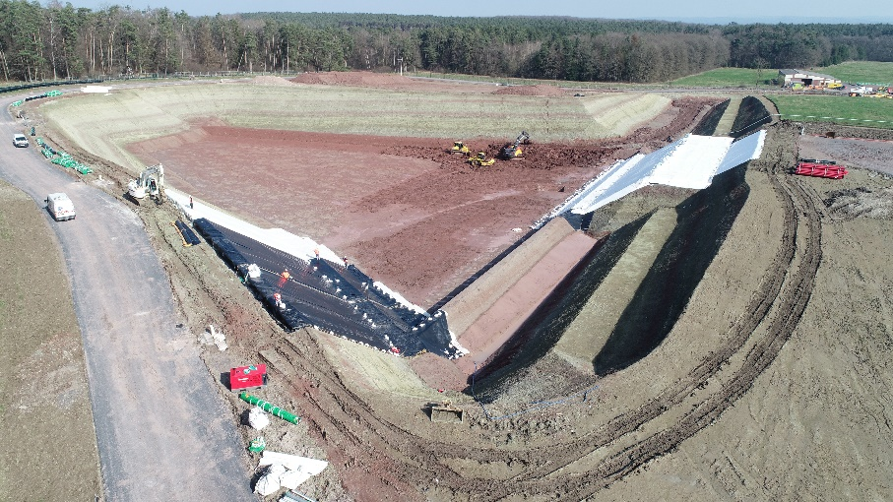
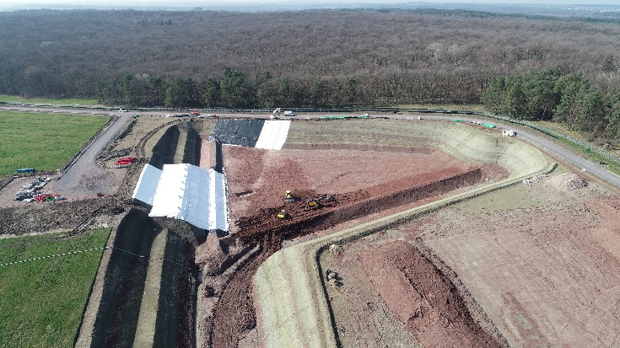
Poursuite d’activité
BER 1 et 2
matériaux
CSS ACTIVITES 2023 – SUEZ RV Nord-Est – ISDND de la Campagne
Notes:
27

Slide 28
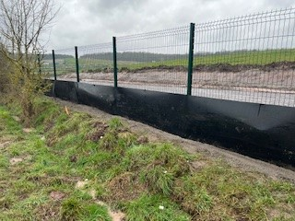
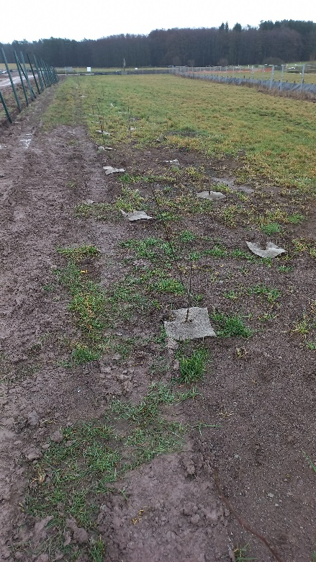
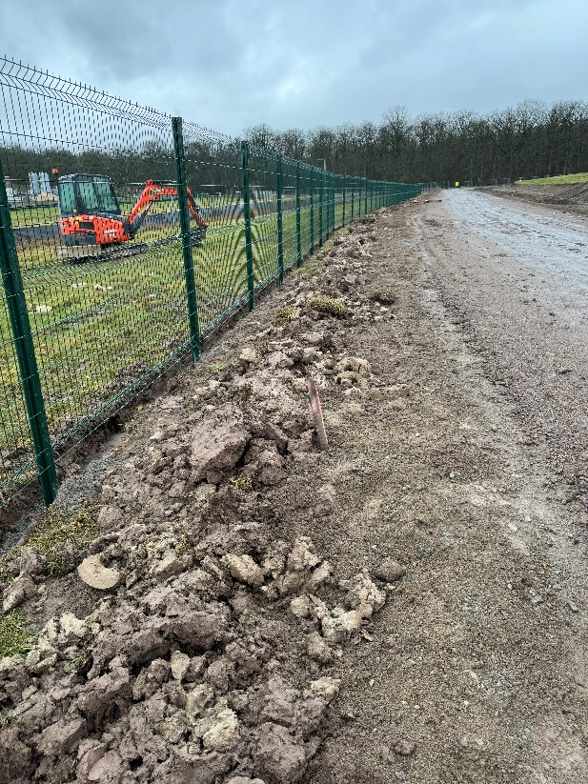
Poursuite d’activité
BER 1 et 2
matériaux
CSS ACTIVITES 2023 – SUEZ RV Nord-Est – ISDND de la Campagne
Notes:
28

Slide 29
Travaux 2024
  Fin des travaux de préparation de Villoncourt 2
  Exploitation subdivision 1 (Vil 2): 2eme trim 24, après validation du rapport de conformité
  Fin d’exploitation subdi 5.2 (Vil 1)
  Travaux de couverture finale subdi 5.2 + dégazage
  Travaux de préparation subdi 2 (Vil 2)
  Réfection voirie
  Biodiversité : finalisation des mesures compensatoires et suivi du site (écologue)
BER 1 et 2
matériaux
CSS ACTIVITES 2023 – SUEZ RV Nord-Est – ISDND de la Campagne
Notes:
29

Slide 30
MERCI DE VOTRE ATTENTION
CSS ACTIVITES 2023 – SUEZ RV Nord-Est – ISDND de la Campagne

